Slide 1
بسم الله الرحمن الرحیم

Slide 2

راهنمای پیشگیری از زخم فشاری
Prevention pressure ulcer guideline

Slide 3
زخم فشاری
جراحت موضعی پوست یا بافت زیرین بر روی زایده استخوانی در نتیجه فشار یا ترکیبی از فشار و نیروهای
خرد کننده میباشد به عبارت دیگر مهمترین اثر بیحرکتی بر روی پوست با ایجاد زخم فشاری مطرح میشود
حداقل زمان ایجاد زخم فشاری در مددجویان مختلف از نیم تا 2 ساعت متغیر است

Slide 4
انواع زخم فشاری بر اساس عمق
1:زخم فشاری عمقی:از بافت زیر جلدی برجستگی های استخوانی شروع شده و سپس به سمت لایه های فوقانی پوست گسترش مییابند
علایم:
1:ایجاد توده سفت در زیر پوست
2:تغییر رنگ پوست به رنگ بنفش
2:زخم فشاری سطحی:از پوست شروع شده و در صورت عدم درمان به بافت های زیرین گسترش مییابد
انواع:فشاری درجه1،2،3،4

Slide 5
بروز زخم فشاری موجب از بین رفتن اولین خط دفاعی بدن، احتمال ابتلا به عفونت، عدم تعادل الکترو لیتی، درد شدید، افسردگی، تعادل منفی نیتروژن، سپتی سمی، استیومیلیت
و مرگ میشود

Slide 6
عوامل موثر بر ایجاد زخم فشاری :
عوامل داخلی:
1:بی اختیاری ادرار و مدفوع
2:فقدان درک حسی
3:فاکتور های عروقی
4:سالمندی
5:سو تغذیه
6:کاهش فشار خون شریانی
7:افزایش درجه حرارت بدن
8:کاهش مقاومت بدن به عفونت
9:اختلالات رطوبتی پوست(اعم از پوست بسیار خشک،مرطوب و پوست اریتماتو)
10:محدودیت حرکتی
11:بیماری های مزمن(دیابت،سرطان،انمی)

Slide 7
عوامل خارجی:
1:فشار
2:اصطکاک
3:نیروهای خرد کننده
4:عدم رعایت بهداشت
5:جابجایی و تغییر وضعیت بیمار به روش غلط
6:وضعیت نامطلوب بیمار در بستر
7:تزریقات مکرر در یک ناحیه از پوست
8:سختی و ناهمواری سطوح زیرین بیمار

Slide 8
ارزیابی
1:استفاده از رویکرد های ساختارمند برای ارزیابی بیماران در معرض خطر ابتلا به زخم فشاری با توجه به عوامل داخلی و خارجی گفته شده.
2:استفاده از رویکرد های ساختار مند مبتنی بر عوامل خطر زای اصلی زخم فشاری و قضاوت بالینی برای ارزیابی بیماران مبتلا به زخم فشاری
جهت ارزیابی زخم فشاری بیمار معیار نورتون یکی از معتبر ترین معیار های پیشگو کننده ی شانس ابتلا به زخم فشاری است و براساس پنج زیر معیار تنظیم شده است
1:وضعیت جسمانی
2:وضعیت مغزی
3:سطح فعالیت
4:میزان تحرک
5:بی اختیاری

Slide 9
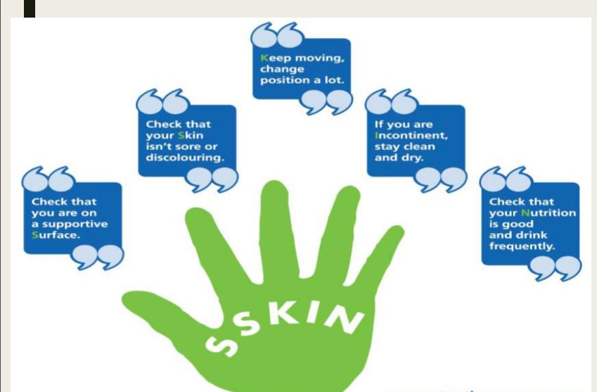

Slide 10
در بیماران مستعد بر اساس میزان خطر الزامی است با رویکرد تیمی اقدامات مراقبتی پیشگیرانه و درمانی برنامه ریزی و اجرا گردد

Slide 11
اقدامات پیشگیری
الف)مراقبت از پوست:
1:تا حدامکان بدن بیمار را بر روی موضعی که هنوز از فشار قبلی قرمز است بر نگردانید
2:از ماساژ برای پیشگیری از ابتلا به زخم فشاری استفاده نکنیم
3:از مالش شدید پوست در افراد مستعد خودداری نماییم
4:به منظور بهبود جریان خون موضعی بعد از تغییر وضعیت بیمار پوست سالم اطراف زخم را با استفاده از مواد نرم کننده به ملایمت ماساژ دهیم
5:جهت تمیز نمودن پوست از اب داغ استفاده نشود
6:رعایت بهداشت پوست در بیماران با بی اختیاری ادرار و مدفوع

Slide 12
ب)بهبود وضعیت تغذیه:
1:ارزیابی و غربالگری تغذیه بیمار
2:مشاوره تغذیه
3:براورد نیاز های تغذیه ای
4:مداخلات مناسب تغذیه ای مبتنی بر راه تغذیه ی مناسب
5:میزان دریافت پروتیین در فرد مستعد روزانه حداقل 30 تا 35 کیلو کالری به ازای هر کیلو وزن بدن و 1میلی لیتر مایعات به ازای هر کیلو کالری روزانه در نظر گرفته شود
6:مصرف فراورده های اهن ویتامین ث ،ا،ب،روی و سولفور در پیش گیری از زخم موثر است

Slide 13
ج)تغییر وضعیت:
در تمامی افراد در معرض خطر بایستی تغییر وضعیت جزیی از برنامه مراقبت پیشگیرانه باشد
به منظور کاهش مدت و شدت فشار در نواحی اسیب پذیر بدن بیمار را تغییر وضعیت دهید
تکنیک تغییر وضعیت:
1: کاهش فشار از روی موضع یا توضیع فشار
2:اجتناب از کشیدن بیمار روی تخت
3:اجتناب از جابه جایی و تغییر وضعیت بیمار و اعمال فشار مستقیم بر روی تروکانتر بزرگ
4: در صورت نیاز به وضعیت نیمه نشسته با گذاردن تخته پایین تخت و در کف پای بیمار از لغزیدن بیمار در تخت و اعمال فشار پیش تز حد بر روی ساکرون پیش گیری نماییم
5:به تمامی کادر بالینی که در مراقبت از افراد در معرض خطر ابتلا به زخم دخیل میباشند تغییر وضعیت و اهمیت ان را در پیشگیری |و پیامد های بیمار ثبت شود
Uj5u

Slide 14
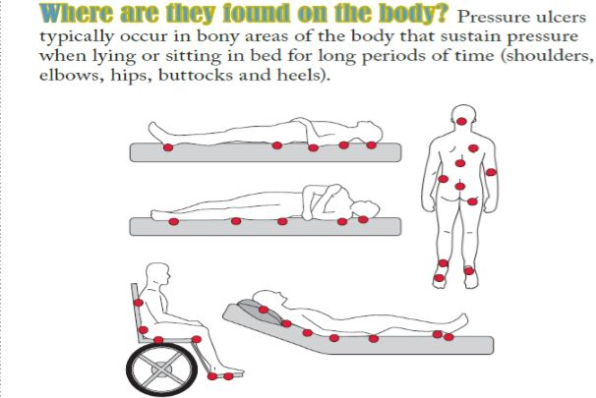

Slide 15

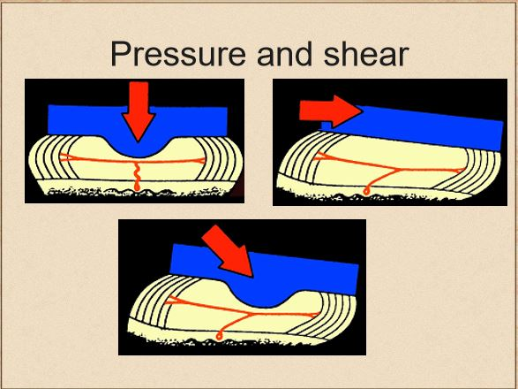

Slide 16
